Slide 1
Программа по изобразительному искусству под редакцией Б.М. Неменского для 1 класса
Тема: Здравствуй, лето!
Система уроков: урок любования
© Беленькая Людмила Владимировна,
учитель ИЗО, МХК и черчения МБОУ СОШ №17 г.Красноярска

Slide 2
Д
О
Я
В
Д
Ь
И
А
С
,
Н
1 КЛАСС

Slide 3
ЗДРАВСТВУЙ, ЛЕТО!
Путешествие в лето мы начнем с игры «Угадай»

Slide 4
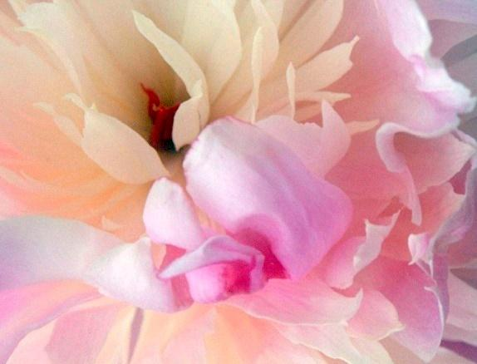
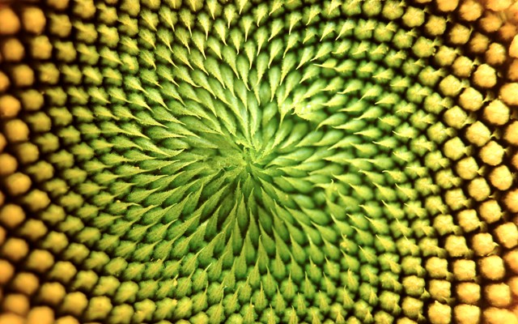
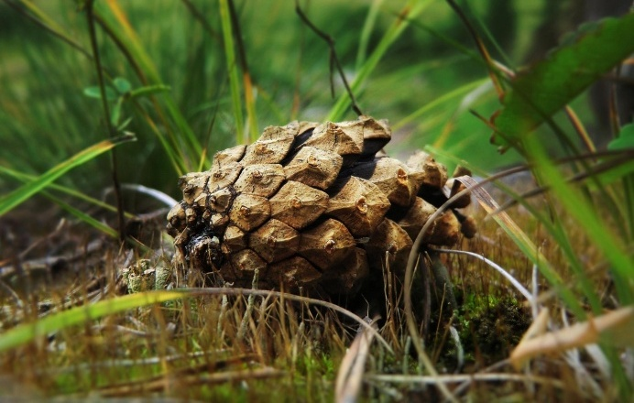
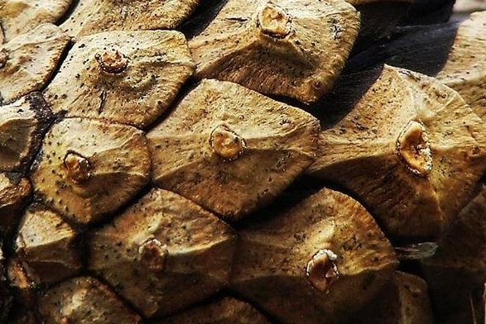
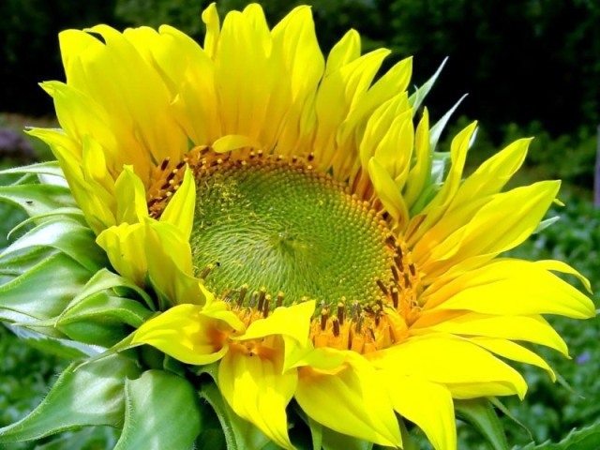
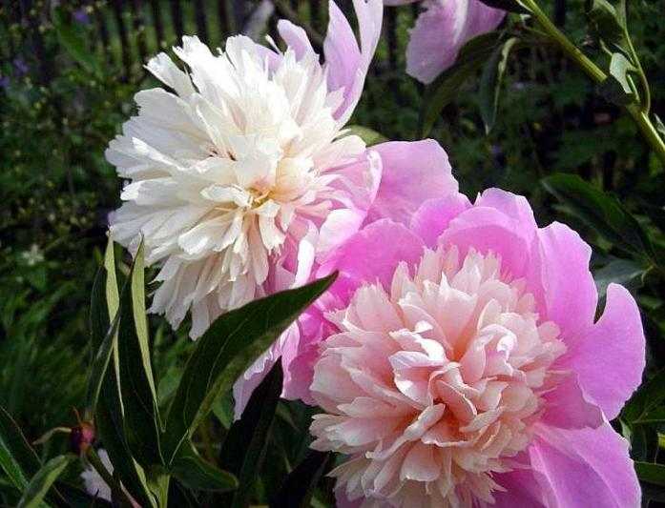
УГАДАЙ
ПОДСОЛНУХ
ПИОН
ШИШКА

Slide 5
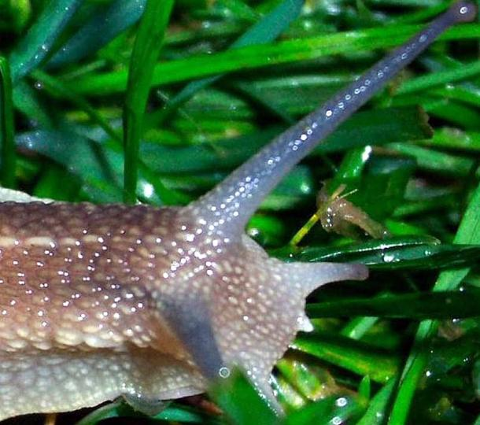
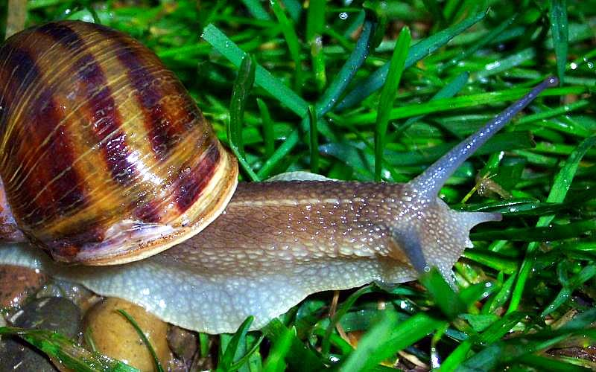
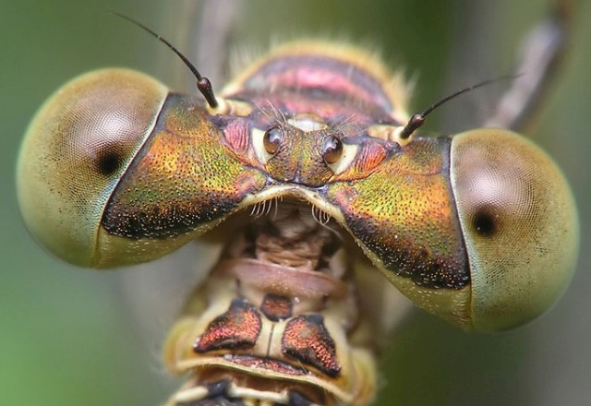
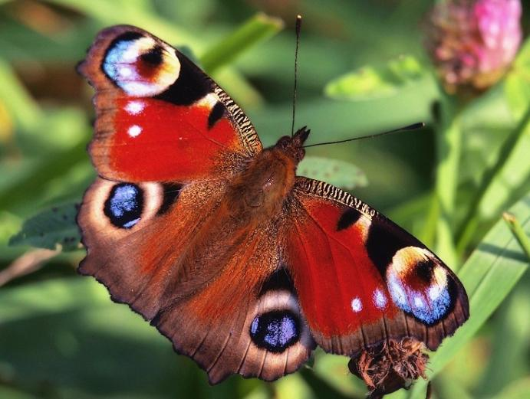
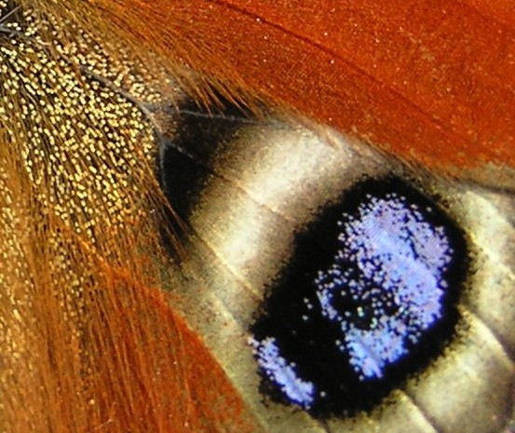
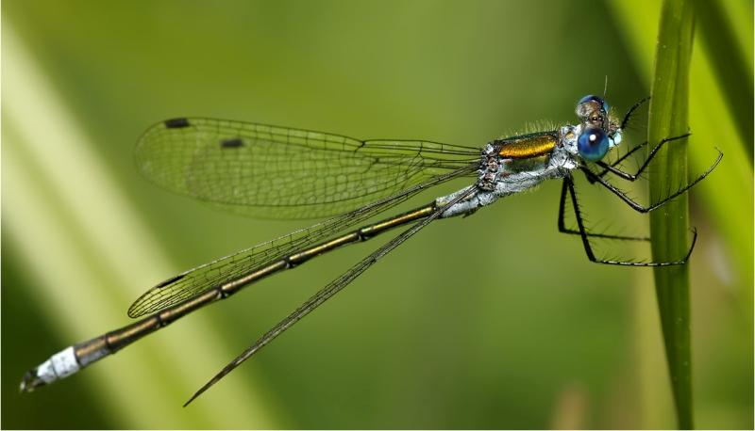
УГАДАЙ
БАБОЧКА
СТРЕКОЗА
УЛИТКА

Slide 6
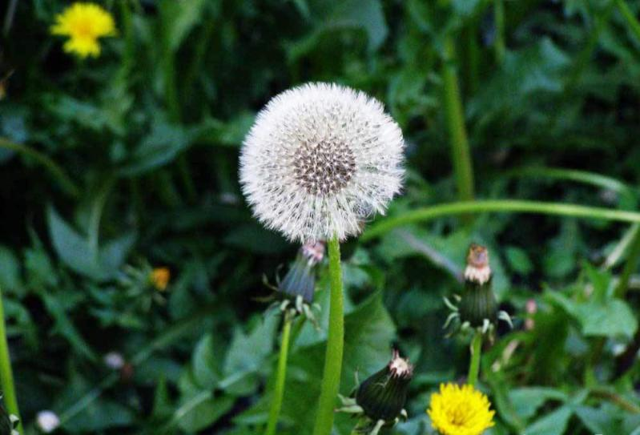
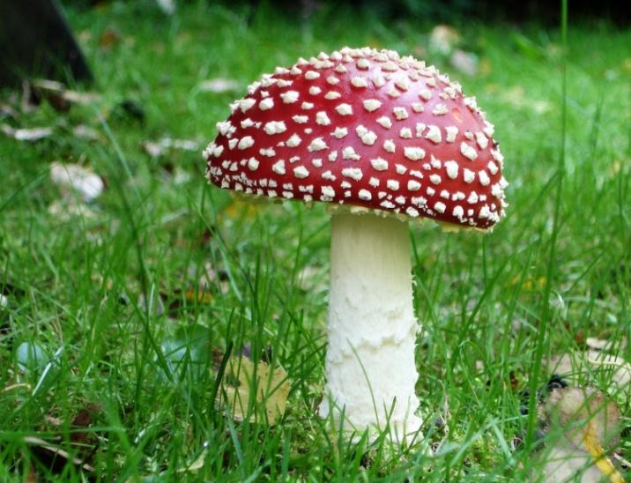
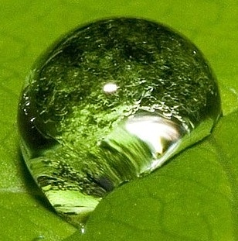
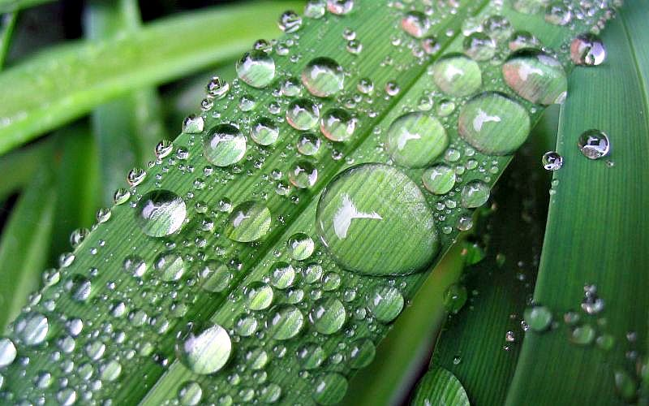
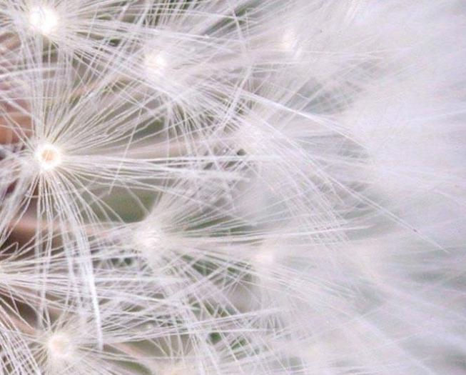
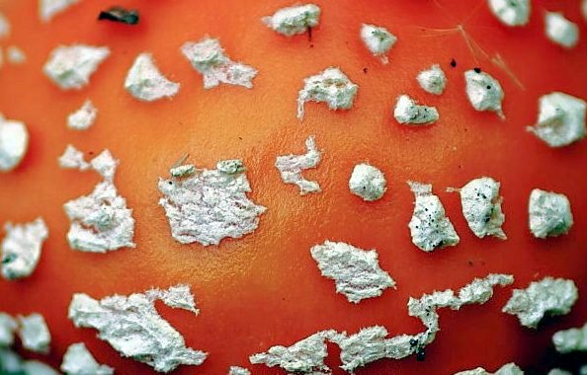
УГАДАЙ
ОДУВАНЧИК
МУХОМОР
РОСА

Slide 7
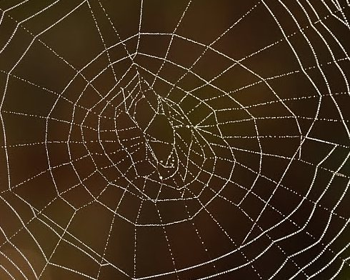
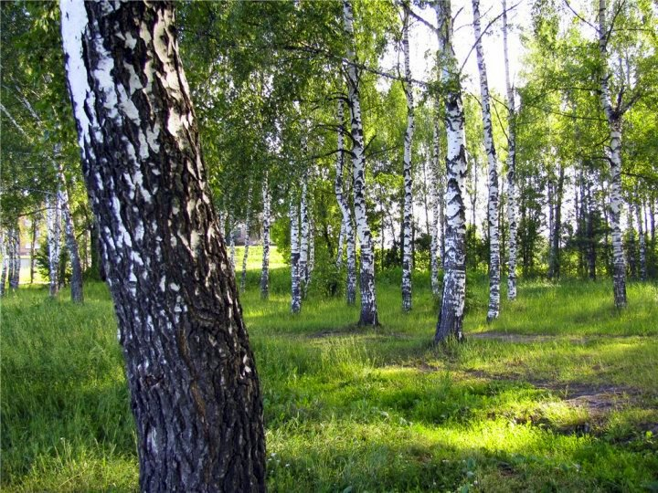
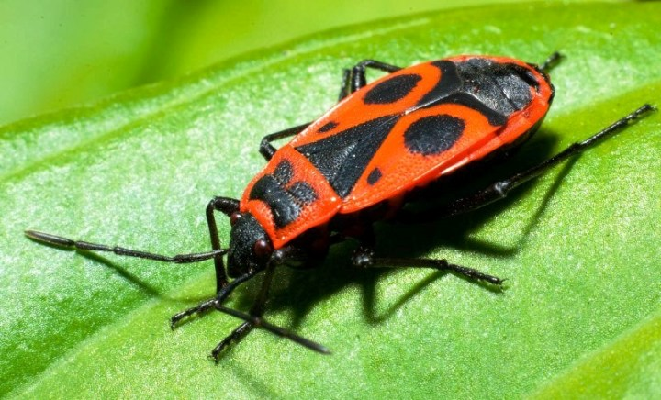
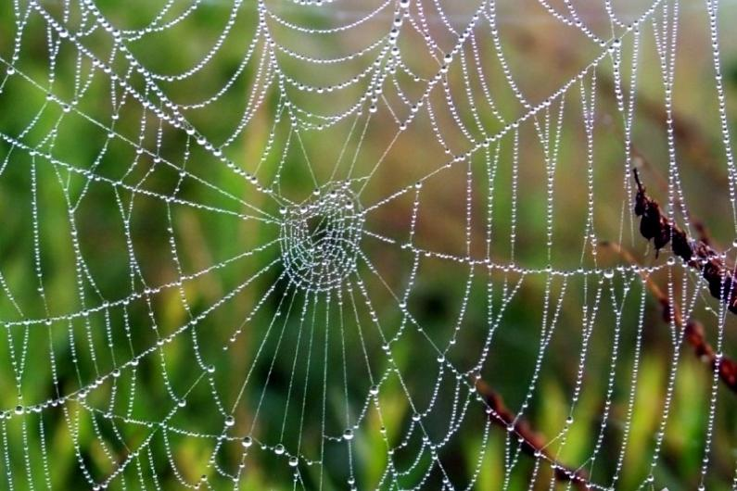
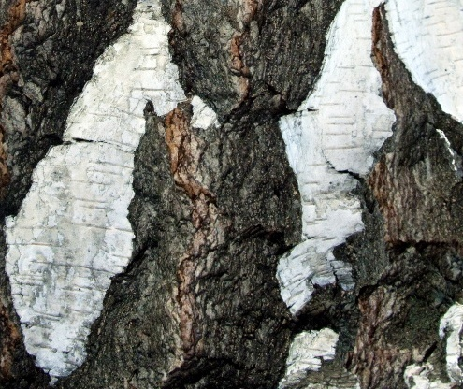
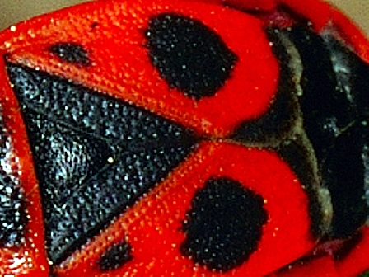
УГАДАЙ
КОРА БЕРЕЗЫ
КЛОП ПОЖАРНИК
ПАУТИНА

Slide 8
ФИЗКУЛЬТМИНУТКА

Slide 9
? ЛЮБОВАТЬСЯ ?
РАССМАТРИВАТЬ
НАБЛЮДАТЬ
ВОСХИЩАТЬСЯ
ПОЛУЧАТЬ УДОВОЛЬСТВИЕ

Slide 10
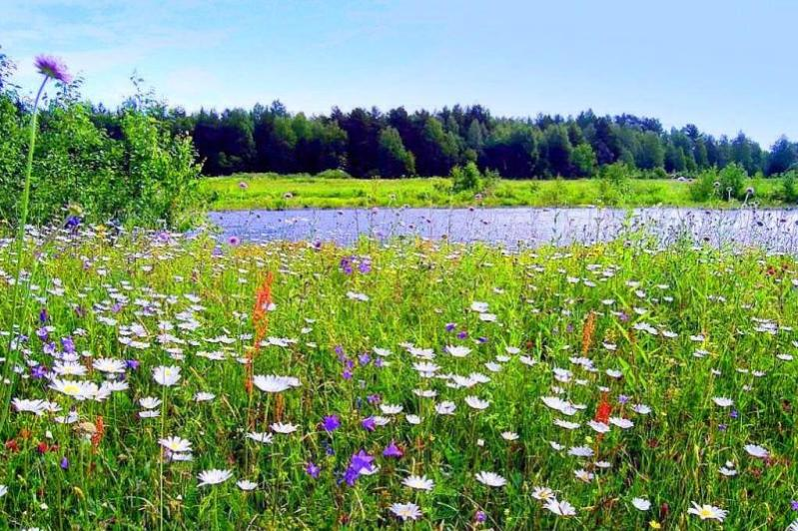
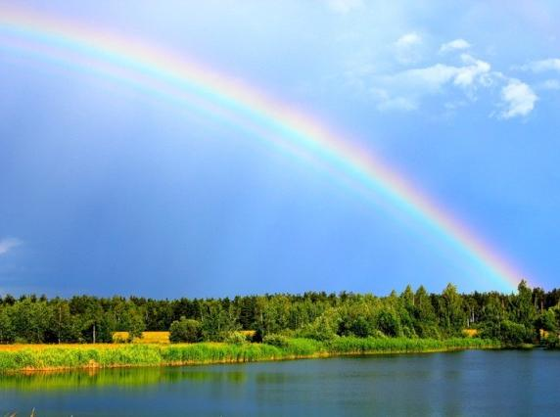
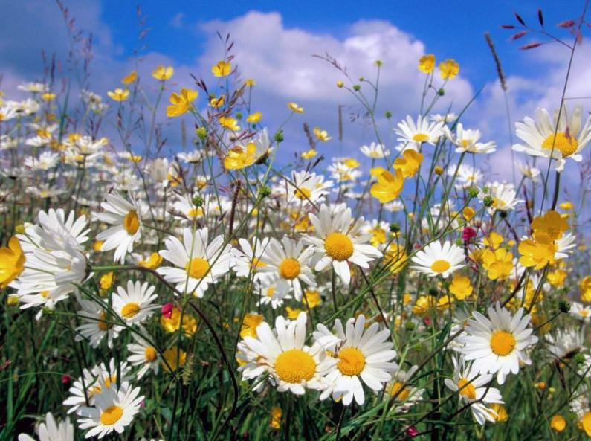
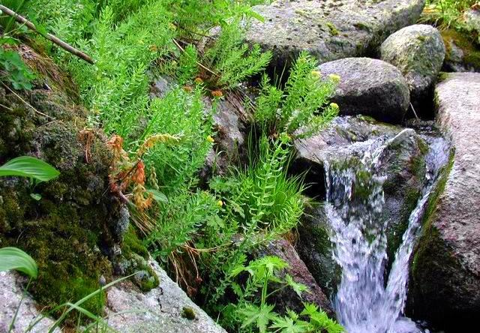
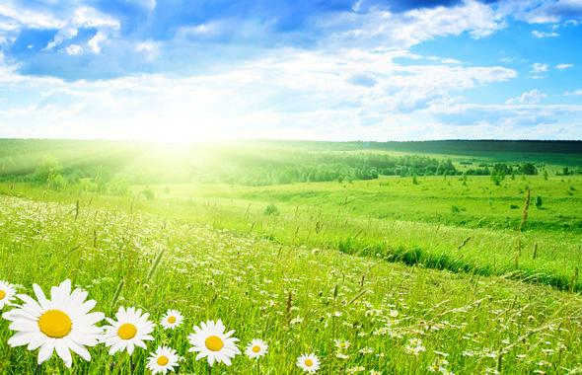
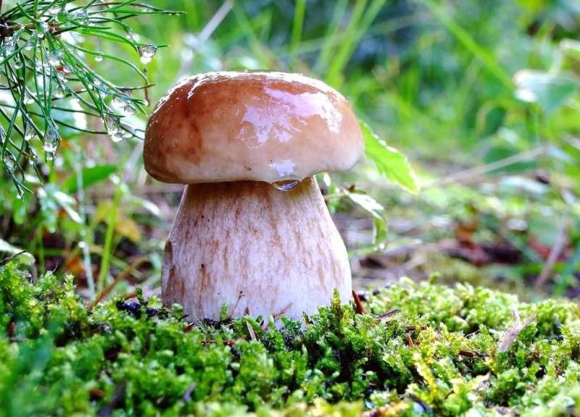
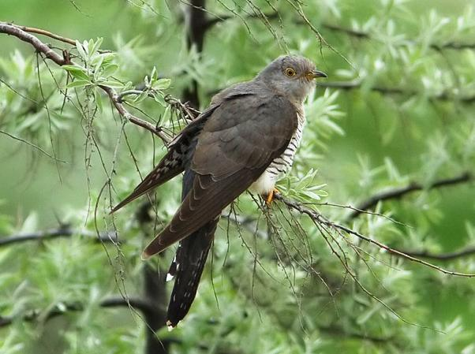
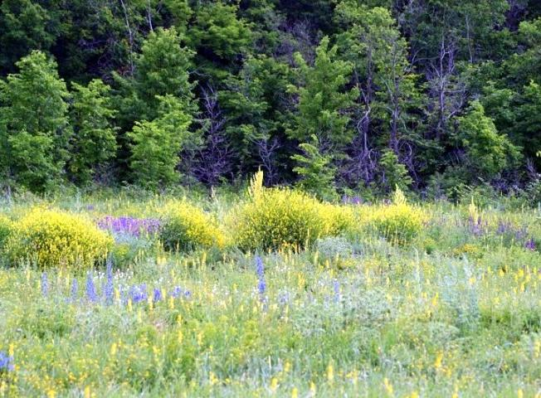
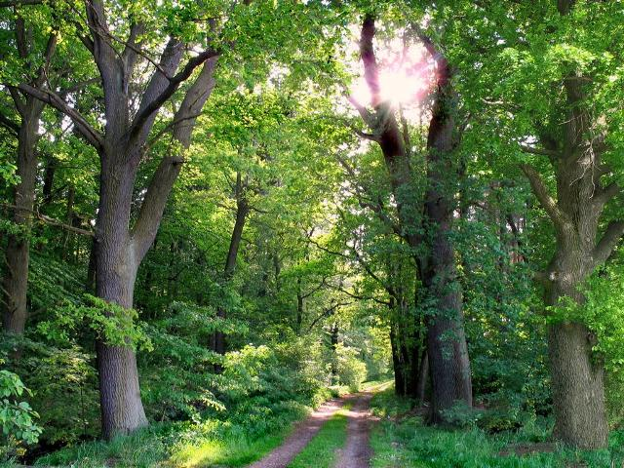
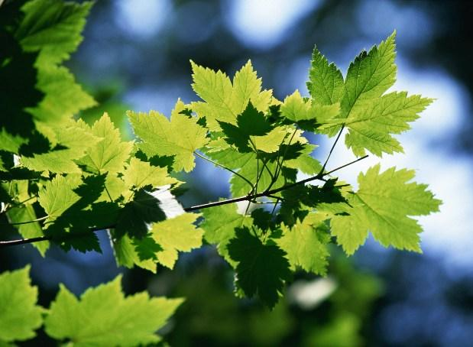
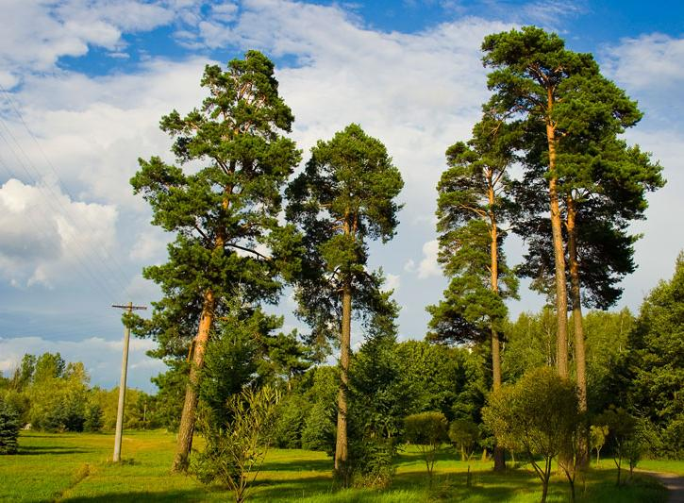
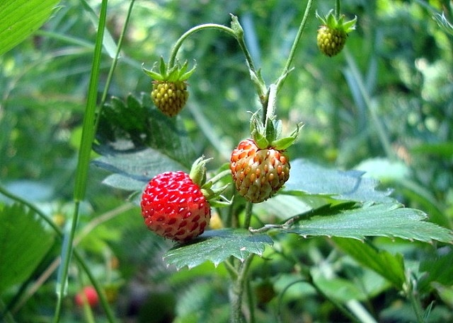
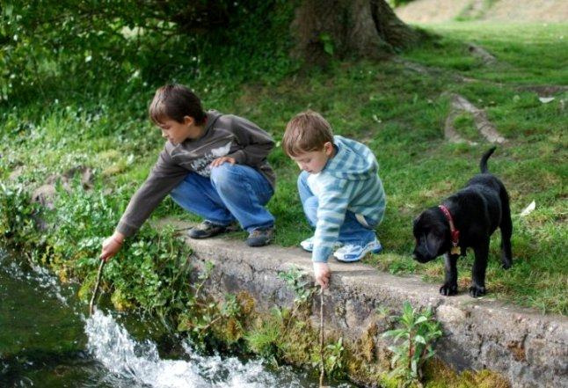
Чтобы выйдя на опушку,
- Что ты мне подаришь, лето?
В небе радугу-дугу!
И ромашки на лугу!
- Что еще подаришь мне?
Сосны, клены и дубы,
Землянику и грибы,
Подарю тебе кукушку,
И она тебе в ответ Нагадала много лет!
Ты погромче крикнул ей: «Погадай мне поскорей!»
- Ключ, звенящий в тишине,
- Много солнечного света!

Slide 11
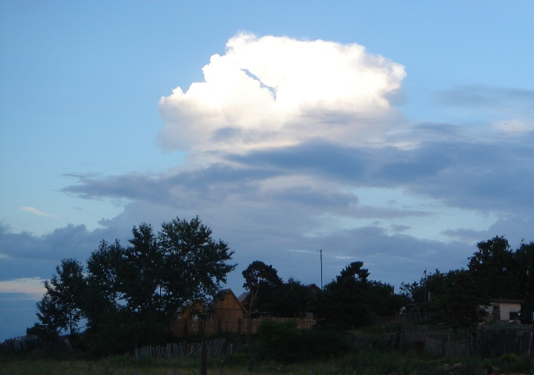
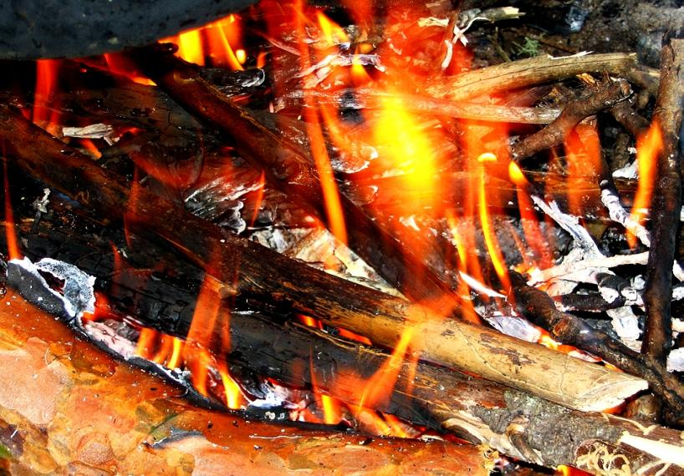
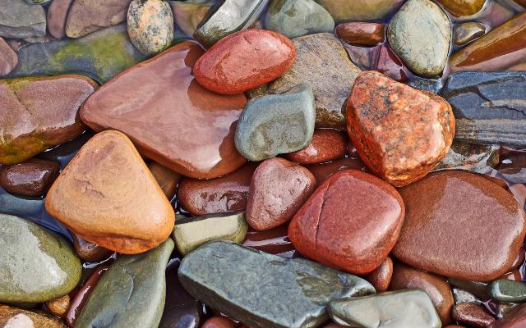
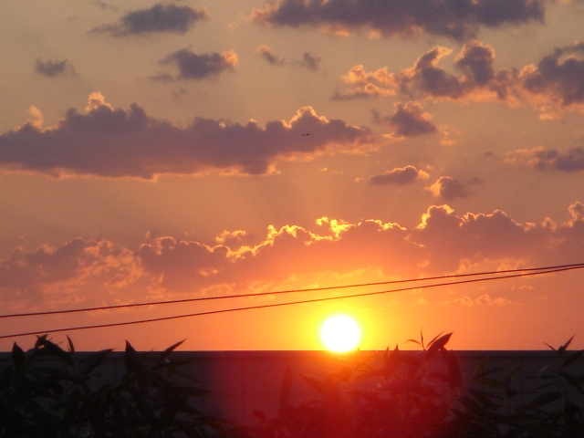
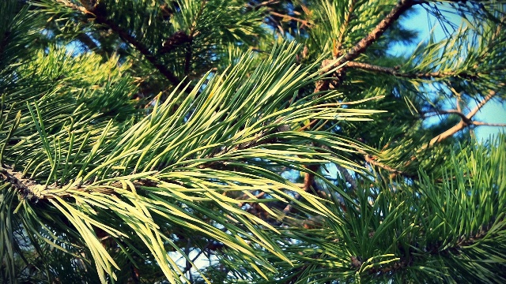
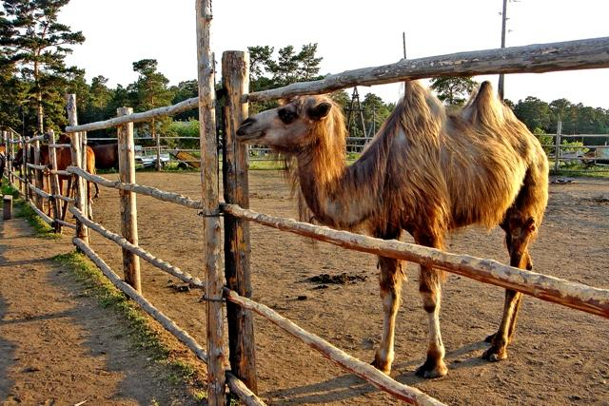
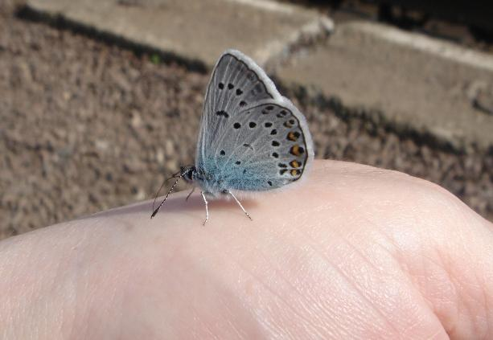
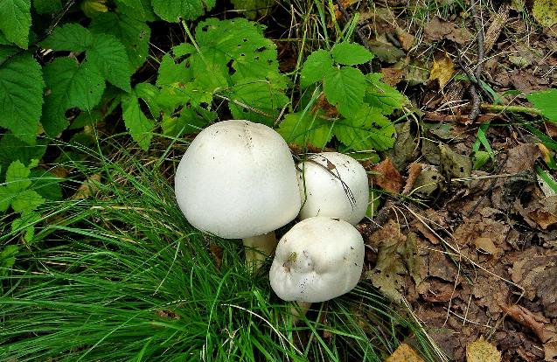
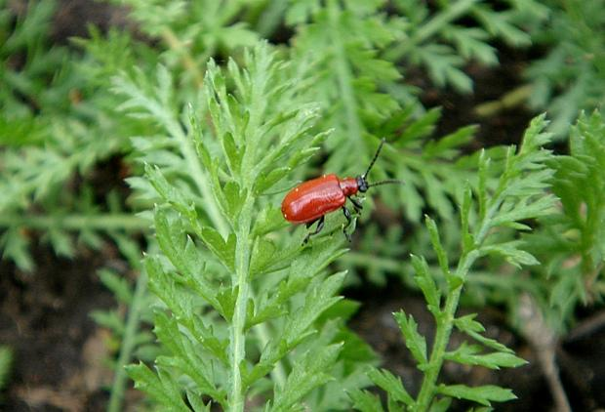
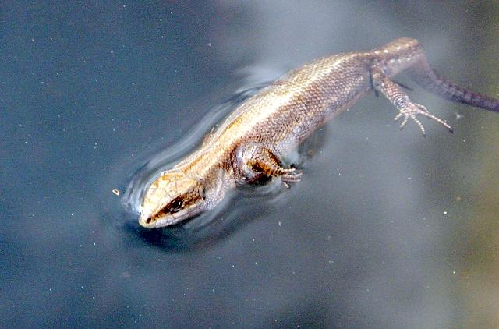
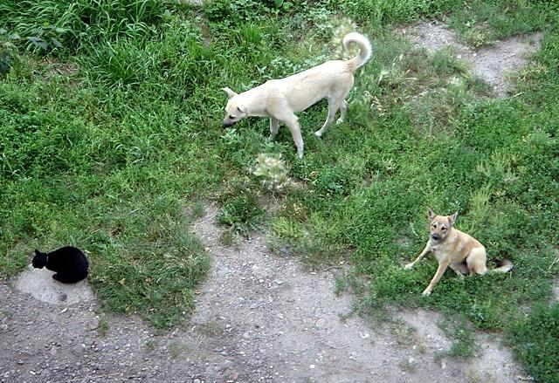
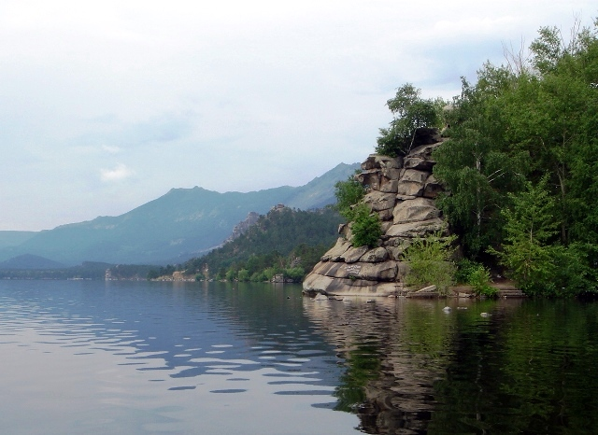
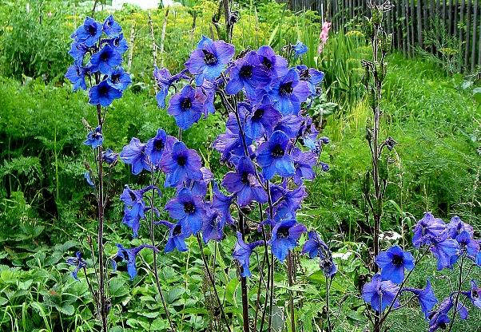
ЛЮБУЕМСЯ НАСЕКОМЫМИ
ЛЮБУЕМСЯ ЯЩЕРИЦЕЙ
ЛЮБУЕМСЯ ПТИЦАМИ
ЛЮБУЕМСЯ ЖИВОТНЫМИ
ЛЮБУЕМСЯ ВОСХОДОМ
ЛЮБУЕМСЯ ЗАКАТОМ
ЛЮБУЕМСЯ КОСТРОМ
ЛЮБУЕМСЯ КАМНЯМИ
ЛЮБУЕМСЯ ВЕТОЧКОЙ
ЛЮБУЕМСЯ ЦВЕТАМИ
ЛЮБУЕМСЯ ГРИБАМИ

Slide 12
Дед Мороз
и
лето

Slide 13
Д
А
С
У
Й
В
Т
З
Р
В
,
ЛЕТО !

Slide 14
Информационные источники:
Слайд 4.
http://rewalls.com/pic/201011/1024x768/reWalls.com-8592.jpg пион
http://gallery.forum-grad.ru/files/4/8/3/6/4/grotefoto-griwqedi.jpg пион
http://www.gandex.ru/upl/oboi/g_mac120.jpg подсолнух
http://wallpaper.zoda.ru/bd/2007/11/24/a854e846601523067f24b64106d8c888.jpg подсолнух
http://rewalls.com/pic/201103/2560x1600/reWalls.com-26589.jpg шишка
Слайд 5.
http://dic.academic.ru/pictures/wiki/files/73/Inachis_io_beentree_brok_2005.jpg павлиний глаз
http://35photo.ru/repost/23/230749_0.jpg бабочка
http://www.zin.ru/biodiv/img/strek.jpg стрекоза
http://macroid.ru/_data/82/IMG_10-08-02_8041.jpg лютка-иноземка
http://hq-wallpapers.ru/wallpapers/hq-wallpapers_ru_macro_2354_1920x1200.jpg улитка
Слайд 6.
http://www.custombackgroundsfortwitter.com/free-backgrounds/dandelion.jpg одуванчик
http://www.artap.ru/flower/flower56.jpg одуванчик
http://rewalls.com/pic/201103/1600x900/reWalls.com-27383.jpg росинка
http://hq-wallpapers.ru/wallpapers/hq-wallpapers_ru_macro_4_1920x1200.jpg роса на траве
http://st.gdefon.ru/wallpapers_original/wallpapers/156745_grib_muxomor_trava_1920x1080_(www.GdeFon.ru).jpg мухомор
http://cache.photosight.ru/img/c/60c/4030341_large.jpg мухомор
Слайд 7.
http://wpapers.ru/wallpapers/Ice-Water/Water/7424/1200x768_%D0%9C%D0%BE%D0%BA%D1%80%D0%B0%D1%8F-%D0%BF%D0%B0%D1%83%D1%82%D0%B8%D0%BD%D0%B0.jpg паутина
http://4.bp.blogspot.com/_OXdf38BnHNU/TFpi0p6tKHI/AAAAAAAABZg/A5YmCyYPCt4/s1600/20100801_627-a-753710.JPG паутина
http://d400.ru/content/2009/12/DSC_5791.jpg клоп-пожарник
http://img339.imageshack.us/img339/8364/dsc2898.jpg клоп-пожарник
http://www.torange.ru/photo/6/13/%D0%93%D1%80%D1%83%D0%B1%D0%B0%D1%8F-%D0%BA%D0%BE%D1%80%D0%B0-%D0%B1%D0%B5%D1%80%D0%B5%D0%B7%D1%8B-1286184769_96.jpg кора березы
http://i068.radikal.ru/1007/5c/d7ac7e4b769a.jpg береза
Слайд 8.
http://img1.liveinternet.ru/images/attach/c/0//53/675/53675787_1263279731_69471.jpg фон
http://3mp3.com.ua/artists/10120/tracks/0 песня «Чтоб ребенок был здоров»
http://ejka.ru/blog/stihi/599.html физминутки в стихах

Slide 15
Слайд 10.
http://stixi.solnishkomoe.ru/stixi-o-lete-dlya-detej/ стих и Владимира Орлова «Лето»
http://rewalls.com/large/201010/5231.jpg лето
http://img-fotki.yandex.ru/get/5211/miss-alenka-cat.0/0_6223d_7a3aba41_XL радуга
http://www.gandex.ru/upl/oboi/u793_3240_romashki.jpg ромашки
http://club.itdrom.com/files/gallery/gal_photo/scenery/2746.jpg ключ
http://www.fotoblog.by/users/128/21103/121998942348b78fafd7f3d1.50859304.jpg сосны
http://wallpaper.goodfon.ru/image/21168-1680x1192.jpg клен
http://mycoweb.zxq.net/Submitted/AWP/Dub_AWP_20090603.jpg дубы
http://rewalls.com/pic/201102/800x600/reWalls.com-22933.jpg земляника
http://positime.ru/wp-content/uploads/2010/09/12355.jpg гриб
http://club.foto.ru/gallery/images/photo/2008/05/27/1111340.jpg кукушка
http://www.plantarium.ru/dat/landscapes/5/51/5104_90435b15.jpg опушка леса
http://www.imagebar.net/out.php/i21075_2p70212991.jpg лето - это маленькая жизнь
http://0puvpw.bay.livefilestore.com/y1pUrwJjMLZJfYeY6phZoWAj8mwJFHo5OodhjB8iTvGB9FE0BeeLto4WBH0cuW1i3ETvUBuimbWpw21_8G6Dzy0xg/Picnic%20in%20the%20park%20035.jpg на берегу
Слайд 11.
http://rewalls.com/pic/201111/1920x1080/reWalls.com-53467.jpg сосновая ветка
http://hq-wallpapers.ru/wallpapers/hq-wallpapers_ru_nature_2284_1920x1200.jpg мокрая галька
Фотографии из личного архива
Слайд 12.
http://www.youtube.com/watch?NR=1&v=p522Ajq67l0 Песенка о лете (м/ф «Веселая карусель. Дед Мороз и лето»

